Slide 1
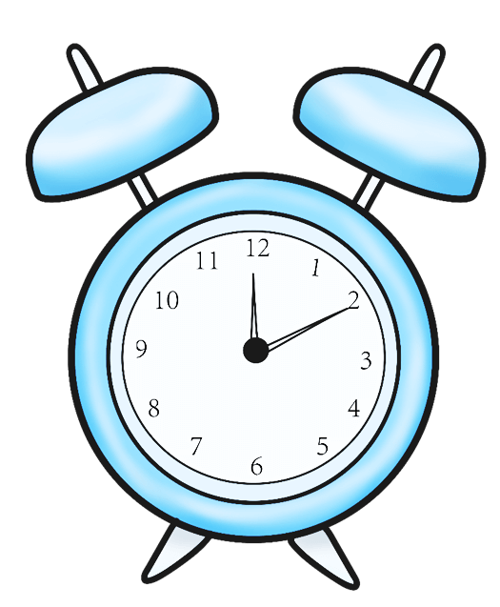
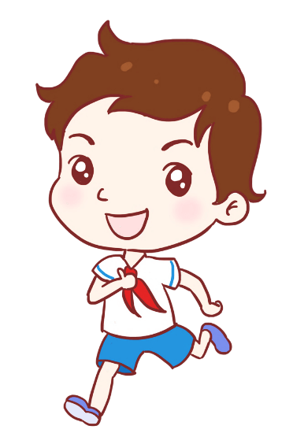
珍惜时间
赢在起点
cherish time and win at the starting point cherish
time and win at the starting point
校园教育珍惜时间主题班会
宣讲人：优页PPT 时间;20XX.XX

Slide 2

猜 谜 语
世界上有一家奇怪的银行，它给每个人都开了个账户，每天都往大家的账户上存入同样数目的资金，令你当天用完。不准把余额记账，不准预支和超支。如果用不完第二天就自行作废。请问，这家银行每天给我们存入的到底是什么？

Slide 3



目录
01
02
03
一分钟我们可以
做些什么？
珍惜时间
的名人名言
如何安排
和管理时间？

Slide 4

01
一分钟我们
可以做些什么？

Slide 5

现场测试
1.一分钟抄写英语单词比赛
2.一分钟读课文比赛

Slide 6

对学生来说，时间意味着—
对工人来说，时间意味着—
对军人来说，时间意味着—
对医生来说，时间意味着—
对农民来说，时间意味着—

Slide 7

一分钟我们可以做些什么？
一分钟可以阅读一篇五六百字的文章
一分钟可以浏览一份40多版的日报
一分钟可以打字200个，读70多个单词
一分钟可以看5-10个精彩的广告短片
一分钟可以跑400米
一分钟可以做20多个仰卧起坐
一分钟可以做一次成功的助攻，一个球赛的胜败往往就在最后一分钟甚至几十秒中确定的
一分钟可以······

Slide 8

一分钟我们可以做些什么？
一分钟在生产上可以发挥多大的作用？
一分钟，先进的运煤机可以运煤21吨。
一分钟，太阳能水泵可以抽水380吨。
一分钟，核动力潜艇可以在水下航行120米。
一分钟，大炮能发射80发炮弹。
一分钟，一台大和面机和面200斤。
一分钟，一条彩电生产线可以组装一台半彩色电视机。

Slide 9
02
珍惜时间
的名人名言

Slide 10
鲁迅
岳飞
岳飞
鲁迅
生命是以时间为单位的，浪费别人的时间等于谋财害命；浪费自己的时间，等于慢性自杀。
莫等闲白了少年头，空悲切。
莎士比亚
鲁迅
莎士比亚
放弃时间的人，时间也放弃他。
时间，就象海绵里的水，只要愿挤，
总还是有的

Slide 11
鲁迅的成功，有一个重要的 秘诀，就是珍惜时间。鲁迅十二岁在绍兴城读私塾的 时候，父亲正患着重病，两个弟弟年纪尚幼，鲁迅不仅经常上当铺，跑药店，还得帮助母亲做家务；为免影响学业，他必须作好精确的 时间安排。此后，鲁迅几乎每天都在挤时间。他说过：“时间，就像海绵里的 水，只要你挤，总是有的。”鲁迅读书的 兴趣十分广泛，又喜欢写作，他对于民间艺术，特别是传说、绘画，也深切爱好；正因为他广泛涉猎，多方面学习，所以时间对他来说，实在非常重要。他一生多病，工作条件和生活环境都不好，但他每天都要工作到深夜才肯罢休。
鲁迅
的故事

Slide 12
爱迪生 一生只上过三个月的小学，他的学问是靠母亲的教导和自修得来的。他的成功，应该归功于母亲自小对他的谅解与耐心的教导，才使原来被人认为是低能儿的爱迪生，长大后成为举世闻名的“发明大王”。 爱迪生从小就对很多事物感到好奇，而且喜欢亲自去试验一下，直到明白了其中的道理为止。长大以后，他就根据自己这方面的兴趣，一心一意做研究和发明的工作。他在新泽西州建立了一个实验室，一生共发明了电灯、电报机、留声机、电影机、磁力析矿机、压碎机等等总计两千余种东西。爱迪生的强烈研究精神，使他对改进人类的生活方式，作出了重大的贡献。
爱迪生
的故事

Slide 13
有一只“好看的小鸟”，它有尖尖的嘴﹑细细的脚﹑一头乌黑浓密的头发，它想学一套不平凡的本领，可不平凡的本领是什么呢？
有一天小鸟在树上玩，树顶上传来一阵“咔咔咔”的声音，原来是喜鹊在造房子，小鸟想 这可能是不平凡的本领，它飞到喜鹊面前说：“喜鹊大哥，请教我造房子吧！”喜鹊说：“可以，但是造房子很辛苦，你能做到吗？”小鸟爽快地答应了喜鹊，小鸟说“这还不容易？”前几天，它很勤快，过了几天它想：“每天都要叼树枝，而且要一根一根地叼，太累了！”于是它拍拍翅膀飞走了，不干了。
白头翁
的故事

Slide 14
03
如何安排
和管理时间

Slide 15
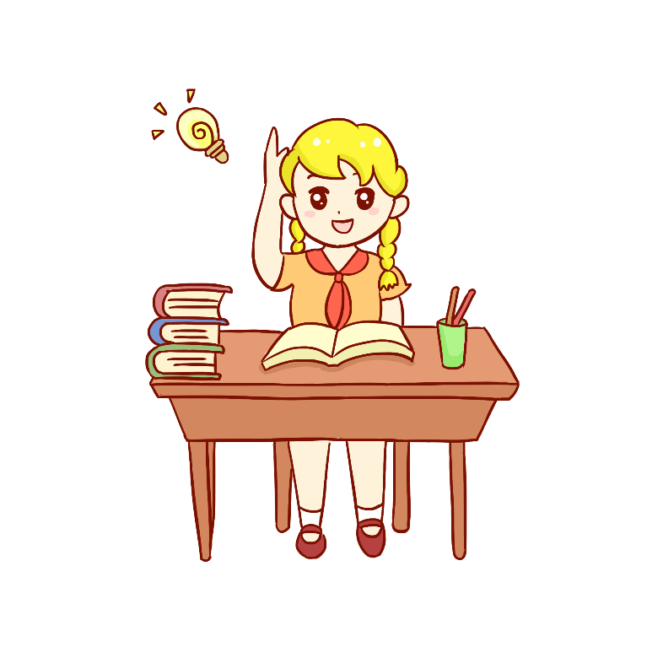
自修课上，李丽翻开语文书看了起来。看着看着，突然想到下节课就要上数学课了，老师要求提前预习，熟悉一下数学公式，于是她翻开了数学课本。这时，她听到同桌正在读外语，马上想到外语作业，于是又急急忙忙地翻开了外语课本。她头脑里乱糟糟的，想法很多。下课铃响时，李丽还在冥思苦想。

Slide 16
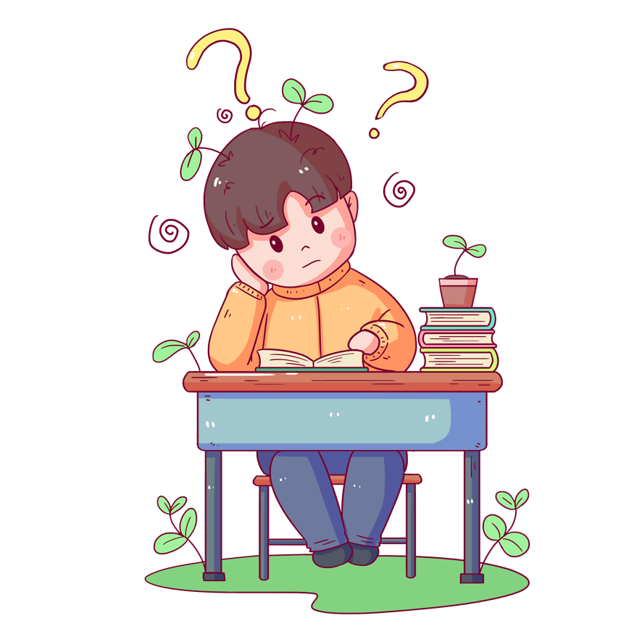
问题思考
请你将大石块、小石子、沙子三样东西同时都装在一个杯子里，而且还要装的最多。应该怎么装呢？

Slide 17
01
02
03
珍惜时间首先体现为合理安排时间。
合理安排时间要考虑自己的实际情况。
合理安排时间要考虑自己的实际情况。

Slide 18

1、珍惜时间首先体现为合理安排时间。
我们每天要做的事情可能很多，分出它们的轻重缓急，以便合理安排这些事情。
1.紧急且重要：
3.重要不紧急：
2.紧急不重要：
4.不重要、不紧急：

Slide 19

合理安排时间要考虑自己的实际情况。
每个人都有自己独特的“生物钟”，在一天中，
有些人属于百灵鸟型，早上精神好、效果高，“一日之计在于晨“。
有些人属于猫头鹰型，晚上精神集中、思维活跃，学习效果好，他们“奇思常伴夜色来”。
还有些人属于混合型，他们上午10点前后、下午5点前后效率最高，这种人一般占50﹪左右。例如，巴金喜欢挑灯夜战，艾青则早上诗兴大发。

Slide 20

珍惜时间还要学会有效利用零星时间。
在一分钟里面，你能做什么？创造出多少精彩？每天空余的时间可以利用起来做自己喜欢的事情。

Slide 21
定制
生活目标
集中精力完成最重要的任务
铭记你的最重要的目标
不要太执
着于完美
不要太执着于完美，你想把每一件事都做得完美无缺。但是，完美只能浪费时间。在适当的时候放手不是一件坏事。
有了目标后，就要制定完成目标的任务。如果你的目标是健康，那你就要每天尽早煅炼身体。
如果你的目标过多，那么就每天优先完成最重要的五个目标。最好把这五个列一个优先顺序表。
定制生活目标，按照重要程度排序

Slide 22

问题讨论
1.根据自己的情况，把每天要完成的事情填在表格里，和同学互相交流，分析我们的计划存在的问题和改进的方法。
2.结合上一节课关于制定计划的要求，进一步完善自己的学习计划。

Slide 23

演示完毕
感谢观看
cherish time and win at the starting point cherish
time and win at the starting point
校园教育珍惜时间主题班会
宣讲人：优页PPT 时间;20XX.XX

